Slide 1
Veritabanı Yönetim Sistemleri
13.Hafta

Slide 2
Saklı Yordamlar (Stored Procedure)
SQL Server ortamında sorgulamalar yapmak için oluşturulan derlenmiş T-SQL ifadeleridir. Belirli bir görevi gerçekleştirmek için oluşturulurlar. Değişken tanımlama, döngü, koşullu ifadeler gibi yapılar kullanılabilir.
Bir kere derlenir ve sonrasında derlenmeden çalıştırılabilir.(SQL ifadeleri her defasında tekrar derlenir.)
Uzun sql ifadeleri yerine tek satırlık SP ifadeleri ağ trafiğinin azaltılmasını ve dolayısıyla daha az bant genişliğine ihtiyaç duyar.
Çok kullanıcı sistemler için kullanılabilir.
Güncellenebilir.
Kilitlenmelerin azalmasına yardımcı olur.
Açık SQL ifadelerine göre daha güvenlidir.

Slide 3
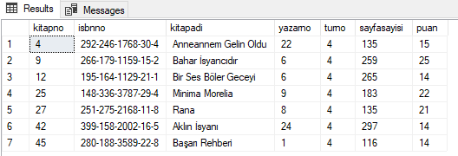
Saklı Yordamlar (Stored Procedure)
Create procedure sp_ismi yada Create Proc sp_ismi
As
Sql İfadesi
Go
Create Procedure Stok
As
Select * from Ürünler
Go
Çalıştırmak için;
Exec Stok
create proc Stokum
as
select * from kitap where turno=4
go
exec Stokum

Slide 4
Saklı Yordamlar (Stored Procedure)
SP’leri düzenlemek için Alter Procedure Proc_ismi ve Silmek için Drop Procedure proc_ismi komutları kullanılır.

Slide 5
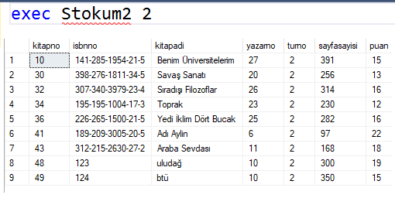
Parametreli SP
Create Procedure yazarlar(@yazar_ad varchar(20)=NULL)
As
Select * from kitaplar where yazaradi=@yazar_ad)
Go
Exec yazarlar !!! Değil
(boş gelir çünkü varsayılan kısım yani Null kısım çalışır)
Exec yazarlar ‘Metin’
create proc Stokum2(@gir_deger varchar(15)=null)
as
select * from kitap where turno=@gir_deger
go

Slide 6
Kullanıcı Tanımlı Fonksiyonlar
Sql Server’da kullanıcı tanımlı fonksiyonlar, sql serverda tanımlı olan fonksiyonlar gibi aldığı parametreleri işleyerek geriye bir değer döndüren sql ifadeleridir. Özellikle procedurelerden en büyük farkı sorguların içinde direk kullanılabilmeleridir.
1.Geriye sabit değer döndüren fonksiyonlar
2.Geriye tablo değişkeni döndüren fonksiyonlar
...

Slide 7
Geriye sabit değer döndüren fonksiyonlar
CREATE FUNCTION fonksiyon_adi
(
-- Parametrelerin eklendiği yer
@param1 veritürü, @param2 veritürü
)
RETURNS geri_dönecek_değerin_veritürü
AS
BEGIN
-- Önce Geri dönecek değer tanımlanır.
DECLARE @donen veritürü
-- Sql ifadeleri dönen parametreye değer aktarımı gibi işlemler
RETURN @donen
END

Slide 8
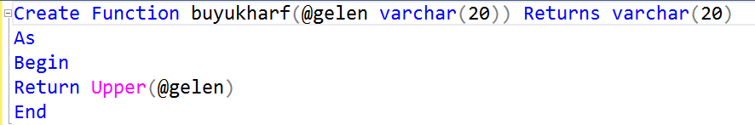

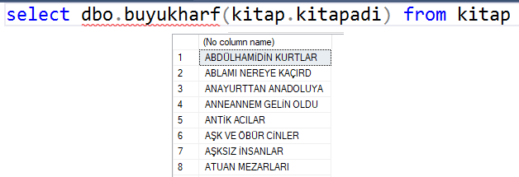
Geriye sabit değer döndüren fonksiyonlar

Slide 9
Örnek
Girilen iki parametreyi birbirinden çıkarıp geriye pozitif sonuc döndüren fonksiyon oluşturunuz.
create function fn_PozDon(@s1 int,@s2 int)
returns int
as
Begin
/*
declare @sonuc int=abs(@s1-@s2)
return @sonuc
*/
return abs(@s1-@s2)
End
Kullanımı: Select dbo.fn_PozDon(15,20)

Slide 10
Kullanıcı Tanımlı Fonksiyonlar
Fonksiyonları düzenlemek için Alter Function fonk_ismi ve Silmek için Drop Function fonk_ismi komutları kullanılır.

Slide 11
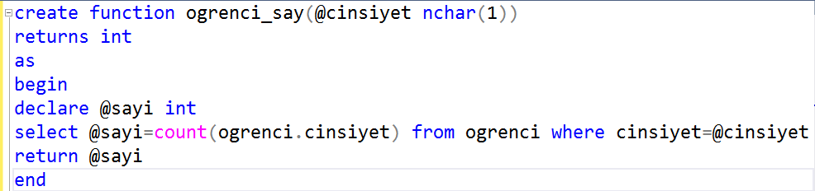

Fonksiyonlar (kullanıcı tanımlı)

Slide 12
Tablo sonuçlu Fonksiyonlar
Create function fonksiyon_ismi (@parametre veri_tipi)
returns TABLE
[with seçenekler]
As
Return select ifadesi

Slide 13
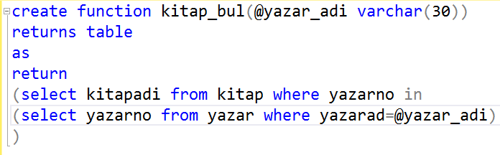
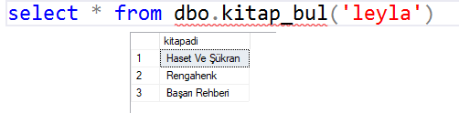
Tablo sonuçlu Fonksiyonlar

Slide 14
Karşılaştırma
Fonksiyonlar
Her zaman bir değer döner.
Stored Procedure içinde çağırılabilir.
Transactionları kullanamazsınız.
Hata yakalamak için "try-catch" bloklarını kullanamazsınız.
SELECT sorgusunda kullanabilirsiniz.
Fonksiyonun içinde INSERT, UPDATE, DELETE kullanamazsınız.
Stored Procedure
Her zaman bir değer döndürmek zorunda değildir.
Fonksiyon içinde çağırılamaz.
Transaction ları kullanabilirsiniz.
Hata yakalamak için "try-catch" bloklarını kullanabilirsiniz.
SELECT sorgusunda kullanamazsınız.
Stored Procedure içinde INSERT, UPDATE, DELETE kullanabilirsiniz

Slide 15
Trigger (tetikleyiciler)
Sunucu üzerinde herhangi bir işlem gerçekleştirildiğinde başka bir işlemin gerçekleşmesi isteniyorsa kullanılabilir. Bir işlemin başka bir işlemi tetiklemesi diye anlatılabilir.
Ayrıca veri bütünlüğünün korunması gereken durumlarda da kullanılır.
Insert, Delete ve Update için kullanılır.

Slide 16
Trigger (tetikleyiciler)
Mesela bir tablodan kayıt sildiğimizde, başka bir tablodan onunla ilgili bir kaydın silinmesi için kullanabiliriz. Yada bir tabloya ekleme yaptığımızda başka bir tabloya da onunla ilgili olan bilgileri eklemek için kullanabiliriz.

Slide 17
Trigger (tetikleyiciler)
Tetikleyicilerin gerçekleştirdikleri işleme transaction denmektedir. Tetikleyiciler devreye girdiklerinde gerçekleştirilen işlemi kontrol ederek onaylanabilir ya da geri alınmasını sağlayabilir.
Commit: Oluşturulan işlem başarılı bir şekilde gerçekleşirse yapılan işlemlerin veritabanı üzerinde kalıcı hale getirilmesidir. (Commitin özellikle belirtilmesine gerek yoktur, geri alınmadığı sürece commit yapılır.)
Rollback: İşlem içerisindeki sql ifadelerinden oluşan bir yanlışlığın geri alınmasını sağlar. Veriler ilk haline geri getirilir.

Slide 18
Tetikleyici Türleri
DDL (Data Definition Language) Tetikleyiciler: Create, Alter ve Drop komutlarıyla devreye giren tetikleyicilerdir. SQL ifadesi gerçekleştirildikten sonra devreye girerler. Rollback ile geri alınabilir.
ALL server parametresi ile tüm sunucu üzerinde gerçekleştirilen değişimlere veya Database parametresi ile sadece belirtilen (aktif olan) veritabanı üzerinde işlemler yapabilir.

Slide 19
Trigger (tetikleyiciler)
Create Trigger tetikleyici_ismi
On {all server|database}
[with encryption]
{for|after}
{create,alter,drop,grant,deny,revoke}
As {sql ifadesi}

Slide 20
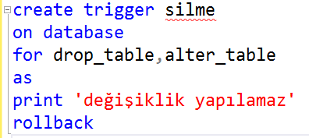
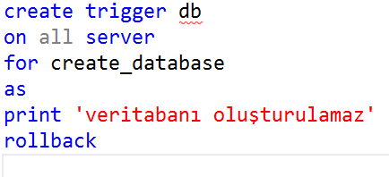
Trigger (tetikleyiciler)

Slide 21
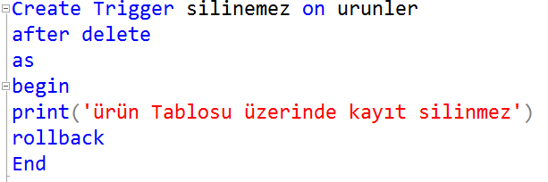
Trigger (tetikleyiciler)

Slide 22
Trigger (tetikleyiciler)
For ifadesinden sonra yazılacak ddl ifadesi _ ile birleştirilmelidir.
Create_table, alter_table,drop_table vb. (view,function)
For ve after benzer anlama gelir ve işlem gerçekleştikten sonra devreye girer.

Slide 23
Trigger (tetikleyiciler)
DML(Data Manipulation Language) Tetikleyiciler: Insert, update ve delete işlemleri için kullanılır.
Create Trigger trigger_ismi
On {tablo|view}
[with encryption]
{for|after|instead of}
{insert,update,delete}

Slide 24
Trigger (tetikleyiciler)
After tetikleyiciler; ilgili işlem gerçekleştirdikten sonra devreye girerler. Insert, delete ve update işlemler için kullanılır. Örneğin ürünler tablosundan silinen bir ürünün diğer tablolardan silinmesi sağlanabilir. Bunun için ürünler tablosu için oluşturulan bir delete tetikleyici diğer tablolardaki ilgili verileri silinmesini sağlayacaktır. Sadece tablolar için kullanılabilir.

Slide 25
Trigger (tetikleyiciler)
Instead of tetikleyiciler; Belirlenen işlevin gerçekleşeceği sırada devreye girer ve tetikleyici için belirlenen işlemi gerçekleştirir. Kontrol amaçlı kullanılırlar. Bir tabloya girilen bilgilerin kayıt altına alınmadan kontrolü için kullanılabilir. Hem tablolar hem de viewler için kullanılır.

Slide 26
Trigger (tetikleyiciler)
DML tetikleyiciler çoğunlukla inserted ve deleted geçici tabloları için kullanılır. Sql ifadesinin etkilediği sütunlarla aynı sütunlara sahiptir.

Slide 27
Trigger (tetikleyiciler)
Drop trigger trigger_adi
Drop trigger trigger_adi on database
Drop trigger trigger_adi on all server

Slide 28
Örnek Uygulama
CREATE DATABASE TestDB;
CREATE TABLE Customers (
CustomerID INT PRIMARY KEY,
FirstName NVARCHAR(50),
LastName NVARCHAR(50),
Email NVARCHAR(100)
);
CREATE TABLE Orders (
OrderID INT PRIMARY KEY,
CustomerID INT,
OrderDate DATETIME,
Amount DECIMAL(10, 2),
FOREIGN KEY (CustomerID) REFERENCES Customers(CustomerID)
);

Slide 29
Örnek Uygulama
-- INSERT Trigger
CREATE TRIGGER trg_Customers_Insert
ON Customers
AFTER INSERT
AS
BEGIN
DECLARE @CustomerID INT, @FirstName NVARCHAR(50), @LastName NVARCHAR(50);
-- Yeni eklenen müşteri bilgilerini al
SELECT @CustomerID = CustomerID,
@FirstName = FirstName,
@LastName = LastName
FROM INSERTED;
-- Yeni müşteri için bir kayıt ekle
PRINT 'Yeni müşteri eklendi: ' + @FirstName + ' ' + @LastName;
END;

Slide 30

Örnek Uygulama
INSERT INTO Customers (CustomerID, FirstName, LastName, Email)
VALUES (3, 'Mark', 'Johnson', 'mark.johnson@example.com');

Slide 31
Örnek Uygulama
-- Update Trigger
CREATE TRIGGER trg_Customers_Update
ON Customers
AFTER UPDATE
AS
BEGIN
DECLARE @CustomerID INT, @OldEmail NVARCHAR(100), @NewEmail NVARCHAR(100);
-- Güncellenmiş müşteri bilgilerini al
SELECT @CustomerID = CustomerID,
@OldEmail = (SELECT Email FROM DELETED WHERE CustomerID = INSERTED.CustomerID),
@NewEmail = INSERTED.Email
FROM INSERTED;
-- Eski ve yeni e-posta adresini yazdır
PRINT 'Müşteri e-postası güncellendi. Eski: ' + @OldEmail + ', Yeni: ' + @NewEmail;
END;

Slide 32
Örnek Uygulama
UPDATE Customers
SET Email = 'new.jane.smith@example.com'
WHERE CustomerID = 2;

Slide 33
Örnek Uygulama
-- Delete Trigger
CREATE TRIGGER trg_Customers_Delete
ON Customers
AFTER DELETE
AS
BEGIN
DECLARE @CustomerID INT, @FirstName NVARCHAR(50), @LastName NVARCHAR(50);
-- Silinen müşteri bilgilerini al
SELECT @CustomerID = CustomerID,
@FirstName = FirstName,
@LastName = LastName
FROM DELETED;
-- Silinen müşteri bilgilerini yazdır
PRINT 'Müşteri silindi: ' + @FirstName + ' ' + @LastName;
END;

Slide 34
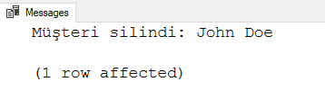
Örnek Uygulama
DELETE FROM Customers
WHERE CustomerID = 1;
ALTER TABLE Orders
ADD CONSTRAINT FK_Orders_Customers
FOREIGN KEY (CustomerID) REFERENCES Customers(CustomerID)
ON DELETE CASCADE;
ON DELETE SET NULL özelliği, ilişkili kayıtların değerlerini NULL olarak günceller.

Slide 35
Örnek Uygulama-2
create table urunler (
urun_kodu int identity(1,1) primary key,
urun_adi nvarchar(50),
fiyat money,
miktar bigint
)
create table satislar (
urun_kodu int ,miktar bigint,musteri nvarchar(50),tarih smalldatetime
)
create table alimlar (
urun_kodu int,miktar bigint,cari nvarchar(50),tarih smalldatetime
)
insert into urunler values ('A',15,150)
insert into urunler values ('B',50,80)
insert into urunler values ('C',25,125)

Slide 36
Örnek Uygulama-2
create trigger urun_alim
on alimlar
after insert
as
declare @alim_miktar bigint,@ur_kodu int
select @alim_miktar=miktar,@ur_kodu=urun_kodu from inserted
update urunler set miktar=miktar+@alim_miktar where urun_kodu=@ur_kodu
insert into alimlar values (4,5,'MMMM',GETDATE())
select * from urunler
select * from alimlar

Slide 37
Örnek Uygulama-2
create trigger stok_kontrol
on satislar
after insert
as
declare @satis_miktar bigint,@stok_miktar bigint,@ur_kod int
select @satis_miktar=miktar,@ur_kod=urun_kodu from inserted
select @stok_miktar=miktar from urunler where urun_kodu=@ur_kod
if (@satis_miktar>@stok_miktar)
begin
print 'stokta ürün yeterli ürün yok'
rollback
end
else
update urunler set miktar=miktar-@satis_miktar where urun_kodu=@ur_kod
insert into satislar values (4,10,'MMMM', GETDATE())
select * from urunler
select * from satislar

Slide 38
Örnek Uygulama-2
create trigger silme
on urunler
after delete
as
declare @ur_kod int
if @@ROWCOUNT>0
begin
select @ur_kod=urun_kodu from deleted
delete from urunler where urun_kodu=@ur_kod
delete from satislar where urun_kodu=@ur_kod
delete from alimlar where urun_kodu=@ur_kod
end
else
print 'kayıt yok'
delete from urunler where urun_kodu=4
select * from urunler
select * from satislar
select * from alimlar

Slide 39
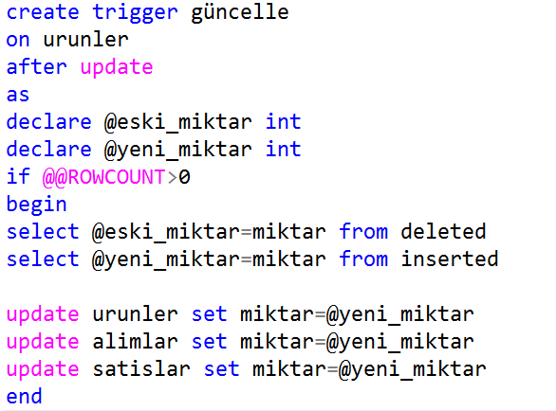
Örnek Uygulama-2

Slide 40
Kaynaklar
Veritabanı Yönetim Sistemleri 1-2 Turtgut Özseven
Veritabanı Yönetim Sistemleri-İbrahim Çil
Programlama ve Veritabanı Mantığı-Kadir Çamoğlu
VTYS Ders Notları-Gökhan Memiş
VTYS Ders Notları-Fatih Kayaalp Memiş
Maltepe Üni-Yazılım Müh. Ders Notları
İnternet

